Slide 1


Free-type poem generation
Qixin Wang, tianyi luo, dong wang, chao xing
AAAI & Ijcai 2016

Slide 2
quatrain
Song iambic acrostic poem
other type of poems such as sonnet

Slide 3
白日依山尽，黄河入海流。
欲穷千里目，更上一层楼。
Quatrain & rhythm
- + - - + ， - - + + -
+ - - + + ， + + + - -

Slide 4
我倚窗前思红颜，
喜雨漫洒串珠帘。
欢舞翩翩飘倩影，
你笑嫣然似花仙。
Acrostic Poem & meaning
The combination of first word of every sentence is “我喜欢你” , means “I love you”

Slide 5
春花秋月何时了？往事知多少。小楼昨夜又东风，故国不堪回首月明中。
雕栏玉砌应犹在，只是朱颜改。问君能有几多愁？恰似一江春水向东流。
《蝶恋花· 庭院深深深几许》(Title and theme)
庭院深深深几许，杨柳堆烟，帘幕无重数。玉勒雕鞍游冶处，楼高不见章台路。
雨横风狂三月暮，门掩黄昏，无计留春住。泪眼问花花不语，乱红飞过秋千去。
《虞美人· 春花秋月何时了》(Title and theme)
Song iambic and titles of song

Slide 6
Task & related work
Poem generation
  M. Zhou et al. AAAI 2008
  X. Zhang et al. EMNLP 2014

Slide 7
Problems and solution
Any length
Any theme
How a poem is written?

Slide 8
I want to write a poem about spring
《咏柳》——贺知章（唐）
碧玉妆成一树高, 万条垂下绿丝绦。
不知细叶谁裁出, 二月春风似剪刀。
《送元二使安西》——王维（唐）
渭城朝雨悒轻尘, 客舍青青柳色新。
劝君更尽一杯酒, 西出阳关无故人。
虞美人· 春花秋月何时了
白日依山尽

Slide 9
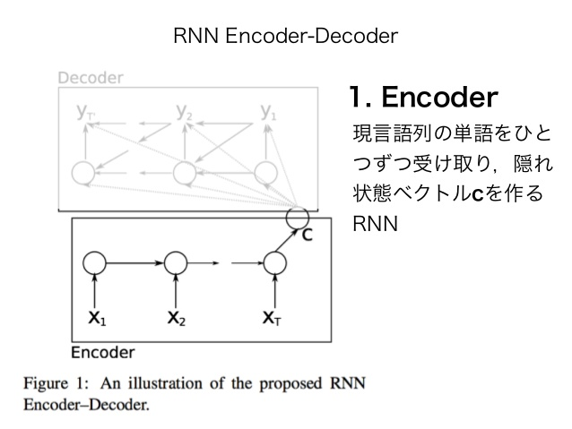
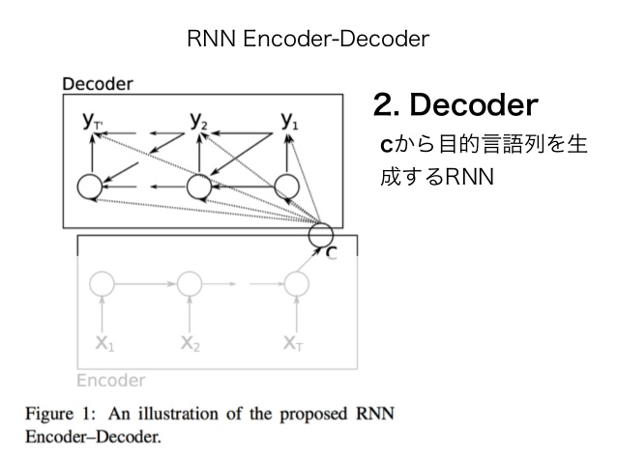
白日依山尽 -----》vector-----》 黄河入海流，欲穷千里。。。。

Slide 10
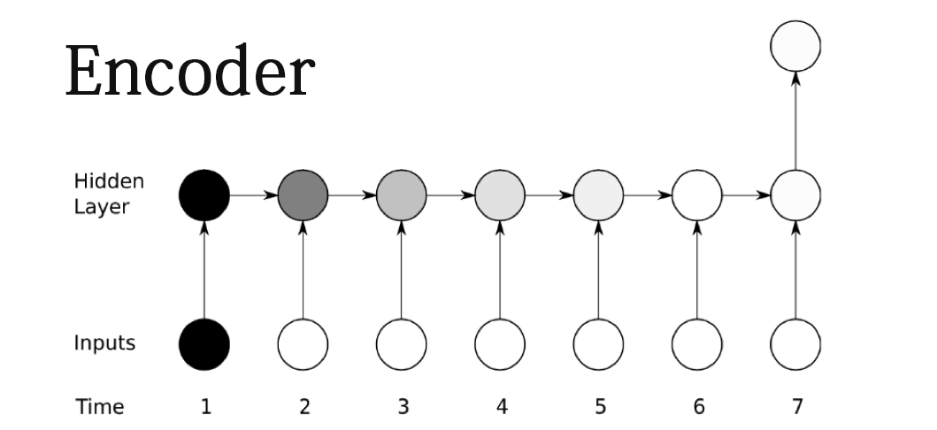
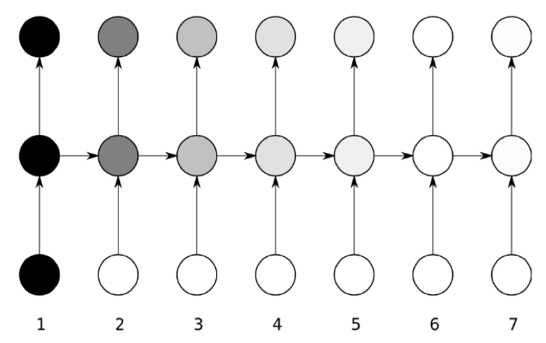
Problems about rnn

Slide 11
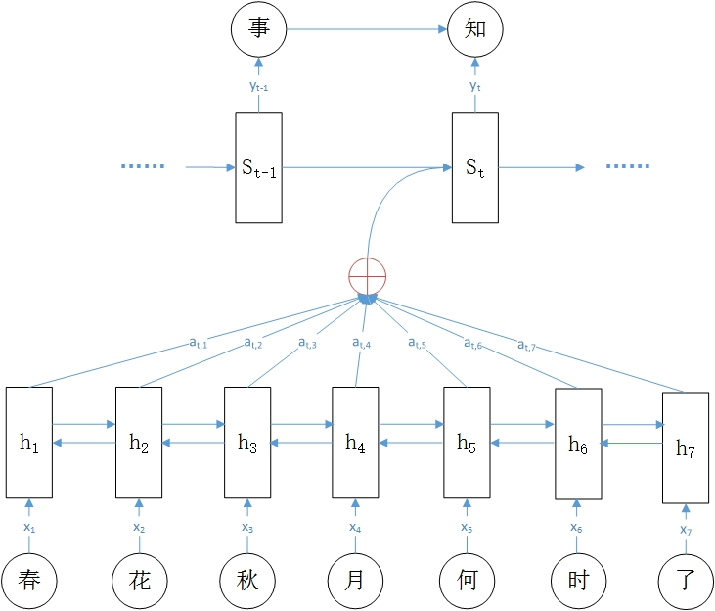
The we got Si and Yi
Using another gated RNN
Use hi and Si-1 to
Calculate a-t,i
Bi-directional gated RNN

Slide 12
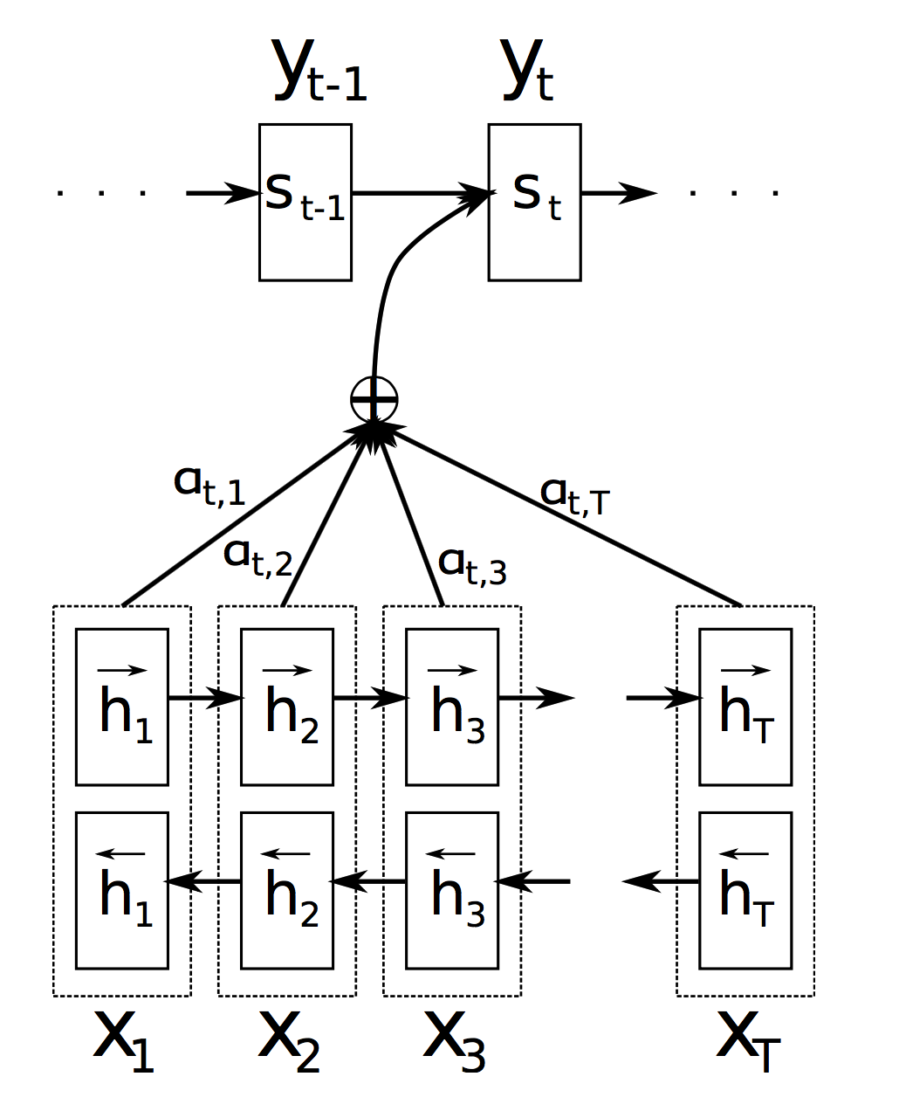
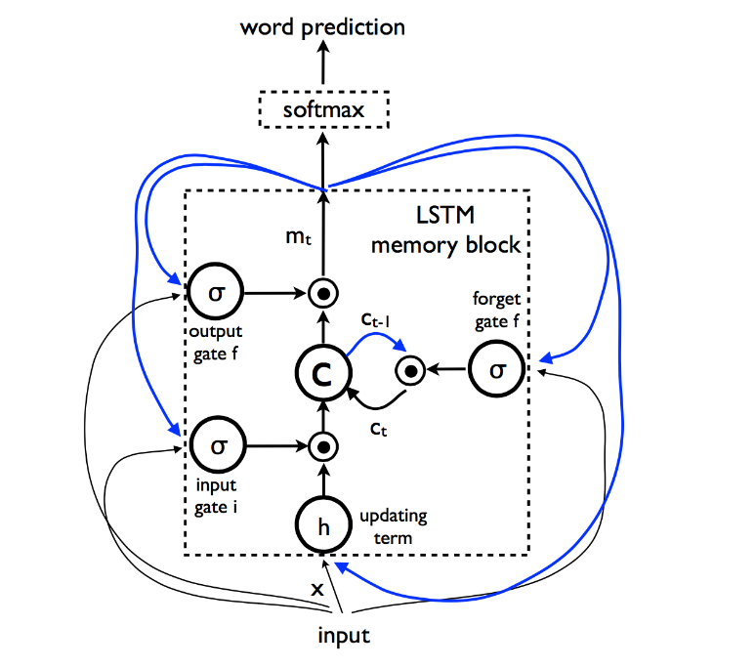
Global information

Slide 13
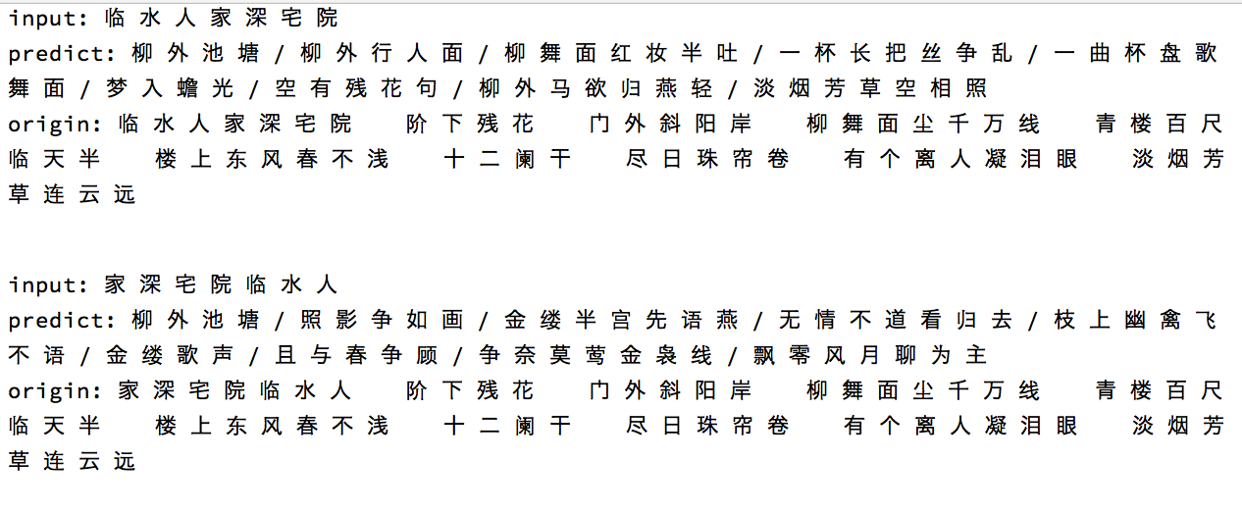
S 临 水 人 家 深 宅 院 E
5 3 167 8694 1005 63 53 6 2
S 家 深 宅 院 临 水 人 E
6 10 5 11 6 82 2193 7684 2

Slide 14
Model language knowledge
Word vector matrices
The Dream of the Red Chamber
Romance of The Three Kingdoms
Outlaws of the Marsh
Pilgrimage to the West
Word vectors toolkit from Google

Slide 15
Hybrid training
没 计 断 春 归 路 START 一 枝 风 雨 UNK 更 有 诗 人 何 UNK
不 为 谁 家 住 定 是 UNK 莫 道 闲 愁 新 恨 传 UNK
只 恐 来 时 节 月 到 UNK 明 年 今 日 UNK 长 安 排 云 水 UNK
流 莺 语 绿 杨 柳 困 UNK 多 少 旧 歌 声 怨 处 END
没 计 断 春 归 路 START 一 枝 风 雨 催 UNK 闲 愁 新 恨 传 莺 语 UNK
莫 道 花 开 时 节 UNK 更 来 不 UNK
几 多 少 诗 人 家 好 UNK 只 有 旧 歌 悲 UNK 看 得 似 中 雪 月 到 UNK
明 年 今 日 长 是 UNK 何 处 去 END

Slide 16
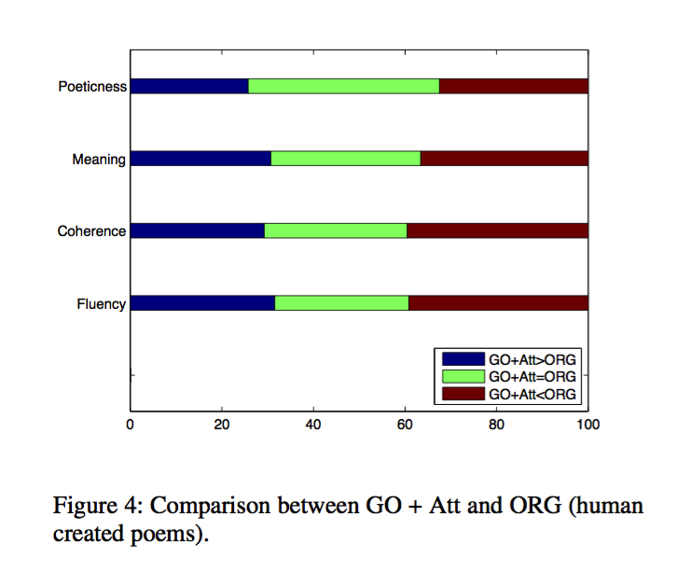
experiments
Poem 5
Poem 7
Butterfly love flowers
Beauty Yu

Slide 17
Quatrain with first sentence
7-char poem start with
“I ask you when you come back”
5-char poem start with
“A beauty in the north”
君问归期未有期，
今夜月江明似衣。
行到城头时看金，
几方飞马雪花枝。
北国有佳人，
朝中何处深。
泪出三四秋，
东世事多身。

Slide 18
Quatrain with theme
“作诗：清华大学是一所好大学”
Poem with theme: Tsinghua University is a good university
5-char
7-char
一觉三年梦，
无因桃李藤。
门方风不肯，
草色上光生。
一时为景此桃花，
无限春风好放他。
门外还思百日长，
草没分付与多家。

Slide 19
Acrostic poems
Poem with a “head”:
Ms. Lin is beautiful
Poem with a “head”:
Tsinghua University
林丘径后作思量，
诗老相期见曲郎。
音者方知几许年，
是师先为小桥梁。
最逢如旧出新安，
美景流光五月长
清三生看花红长，
华事正如天宝乡。
大地浮一寒不初，
学仙五鸟声听芳。

Slide 20
Song iambic
《蝶恋花 * 相见时难别亦难》
Butterfly and flowers
Hard to meet harder to leave
--------------------------
相见时难别亦难，
消得今岁，
摇曳黄金心。
手都前春何计后，
日夜如啼妆人度。
可是西山断雨来，
伤把多情，
更觉无由难。
远与枝头地住君，
万里江南烟醉倒。
《蝶恋花 * 梦里江河》
Butterfly and flowers
River in dream
--------------------------
万事都归一梦了，
行尽青山，
江上分来尊。
好语燕时难少事，
点破园林无几许。
多闲愁歌中趣了，
两鬓苍苔，
未免教轻寒。
飞入空谷云音路，
不闻何曾相映景。
《虞美人 * 梦里江河》
Beauty Yu
River in dream
--------------------------
芙蓉落尽天涵水，
烟水秋平岸。
绿荷多少夕阳中，
背飞双燕贴云独高楼。
一声长合江南枝，
无人早晚来。
流与量酒重携空，
谁家台畔楚宫门阑干。

Slide 21
An iambic for you
一霎秋风惊画扇，柳重深深，断送人遇睡。
睡起又将轻别后，无愁风雨将花解。
楼上凌波无处处，只解朱弦，又是人相遇。
人去何须寻小院，相逢添得人肠断。

Slide 22
Thank you
Presented by qixin wang

